Slide 1
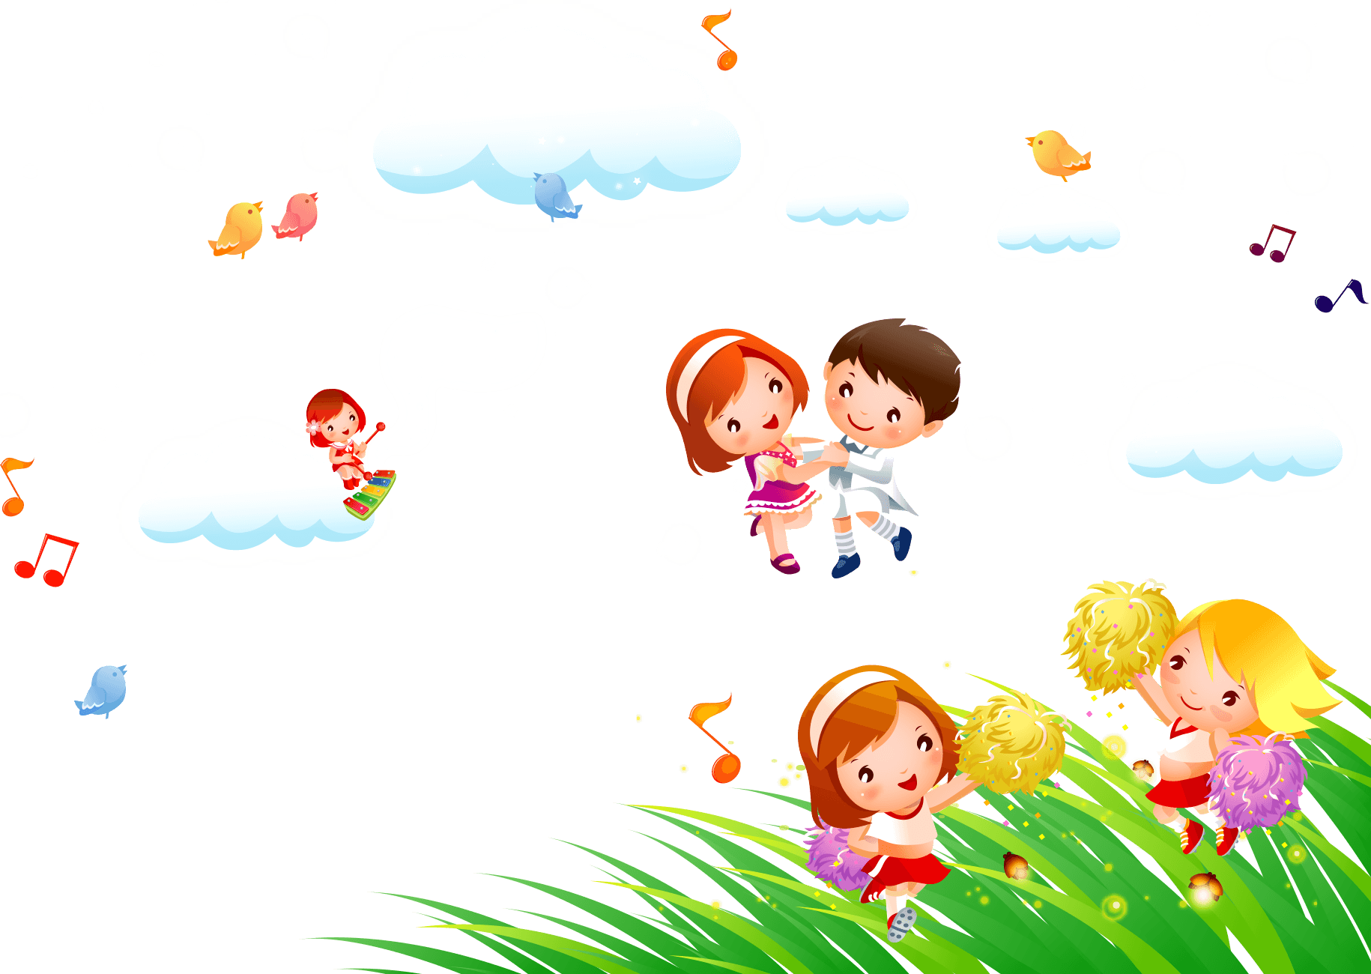
МАСТЕР-КЛАСС ДЛЯ ВОСПИТАТЕЛЕЙ
«Коммуникативные танцы-игры как одна из форм работы с детьми»
Подготовила: Сухорукова И.М.
Музыкальный руководитель МАДОУ №27

Slide 2
Цель: Повышение профессионального мастерства педагогов – участников мастер-класса в ходе активного педагогического общения.
Задачи:
Повысить теоретический и практический уровень подготовки педагогов – участников мастер-класса по данной теме.
Передача опыта путём прямого и комментированного показа последовательности действий, приёмов и форм организации танцевальной деятельности.
Привлечь внимание педагогов– участников мастер-класса к проблеме широкого использования танцевальных игр в художественно - эстетическом развитии детей.
Создать положительный эмоциональный настрой.

Slide 3
Цель коммуникативных танцевальных игр:
- развитие динамической стороны общения: легкости вступления в контакт, инициативности, готовности к общению;
- развитие эмпатии, сочувствия к партнеру, эмоциональности и выразительности невербальных средств общения;
- развитие позитивного самоощущения, что связано с состоянием раскрепощенности, уверенности в себе, ощущением собственного эмоционального благополучия, своей значимости в детском коллективе, сформированной положительной самооценки.

Slide 4
В ходе разучивания танца использованы следующие методы и приемы:
1.Показ и разучивание движений
2.Построение, перестроение
3.Знакомство с мелодией
4.Исполнение

Slide 5
Танцевальная - игра «Ищи» муз. Т.Ломовой, сл. И.Холодной
Ищи, ищи нас не найдёшь ты никогда,
Ищи, ищи, мы спрячемся всегда.
Ищи, ищи нас не найдёшь ты никогда,
Ищи, ищи, мы спрячемся всегда.
Ко мне скорее повернись
И веселее покружись,
В ладошки «хлоп» и ножкой «топ»,
На месте поворот.
Ах, лодочка, ах, лодочка,
Нас покружи немножечко,
На плечи руки мне клади,
Я встану впереди.
(Всё повторяется 3 раза)

Slide 6
Я желаю ВАМ горящих одухотворенных глаз. Чтобы в них блестел интерес к жизни, к работе, к творчеству. Пусть муза, вдохновляющая на создание шедевров, никогда Вас не покинет. А каждое Ваше творческое начинание сопровождается успехом и признанием.
Спасибо всем коллегам за внимание и участие в мастер - классе!

